Slide 1
مدل سازی الزامات حرارتی میکروماهواره مجهز به عملگر مومنتومی نوترکیب مهدی اعرابی تیر96

Slide 2
ساختارگزارش پروژه
مقدمه
توانمندی‌های کد
مدل سازی ریاضی
نمونه نتایج
آنچه در این کد خواهید آموخت
نکات و الزامات
مراجع

Slide 3
مقدمه
مدل‌سازی حرارتی ماهواره‌ها به منظور بررسی رفتار حرارتی آن‌ها در شرایط محیطی مدار از مهم‌ترین قسمت‌های طراحی ماهواره است. همچنین بررسی سخت‌افزارهای مختلف مورد استفاده در ماهواره می‌تواند توانایی و بازده آن‌ها را در این شرایط مشخص کند.

Slide 4
استفاده از نرم افزارهای تجاری در این خصوص شایع است اما بعضا با توجه به ماهیت خاص مسئله نیاز به توسعه کدهای مختلف وجود دارد
در این کُد مبتنی بر روش المان محدود یک ماهواره مکعبی به همراه عملگر مومنتومی نو ترکیب مدل شده است. البته قابلیت حل هندسه های دیگر ماهواره با اجزای داخلی متفاوت و شرایط مداری مختلف در این کد وجود دارد.

Slide 5
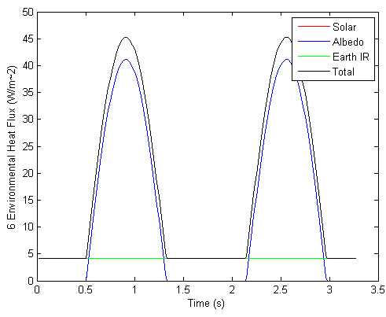
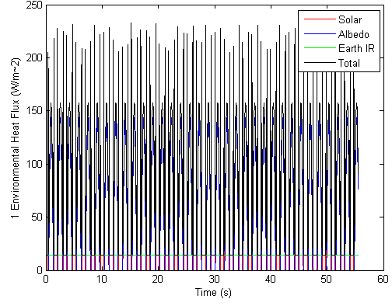
توانمندیهای کُد
محاسبه شارهای وارده به هر یک از دیواره‌ها

Slide 6
توانمندیهای کُد
ترکیب زیرسیستم کنترل وضعیت و کنترل حرارت

Slide 7
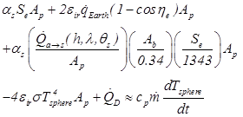
مدل سازی ریاضی
تحلیل حرارتی گذرا :
برای درک بهتر این بخش یک مثال از تحلیل حرارتی گذرا برای یک سفینه فضایی کروی را توضیح می دهیم. دمای حالت گذرا را برای یک سفینه فضایی کروی در مدار دایروی اطراف زمین در زیر آورده شده است. حل داریم:
که می توان آن را به صورت زیر نوشت:

Slide 8
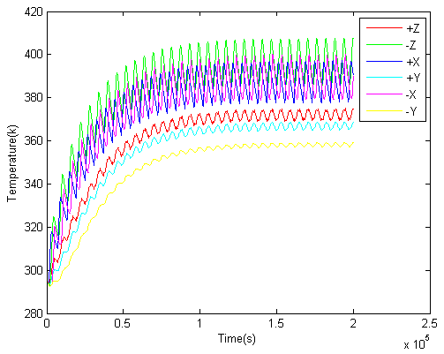
نمونه نتایج
قابلیت حل و محاسبه دما به صورت گذرا

Slide 9
آنچه در این کد خواهید آموخت
1- نحوه ارتباط پروفایل کنترل وضعیت و تاثیر آن بر حرارت
2- محاسبه ضرایب دید ماهواره
3- محاسبه زمان سایه در هر مدار
4- محاسبه مساحت یک المان چهار وجهی
5- نحوه اعمال شرط مرزی بر روی صفحات ماهواره
6- نحوه تغییر شرط مرزی مدار و جهت گیری‌ها

Slide 10
نکات و الزامات
1-خروجی ها در همان نرم افزار قابل مشاهده است.
2- آشنایی با کنترل حرارت ماهواره و مفاهیمی مانند lumped method
3- آشنایی با روش‌های عددی محاسبه دما

Slide 11
مراجع
James Richard Wertz, David F Everett,JefferyJohn Puschell, Space Mission Engineering: The New SMAD; Microcosm Press, 2011.
David G. Gilmore, Spacecraft Thermal Control Handbook; The Aerospace Press, 2002.
Vincent.L.Pisacane "The Space Environment and Its Effects on Space Systems",
Allison, Cassandra, Millan Diaz-Aguado, and Belgacem Jaroux. "SatTherm: A Thermal Analysis and Design Tool for Small Spacecraft." (2009).
VanOutryve, Cassandra Belle. "A thermal analysis and design tool for small spacecraft." (2008).
P. Fortescue & J. Stark & G. Swinerd, "Spacecraft Systems Engineering Third Edition", Wiley LTD, 2003
Karam, Robert D. Satellite thermal control for systems engineers. Vol. 181. Aiaa, 1998.
محمد ساماني،دکتر مهران میرشمس، گزارش پروژه تحقیقاتی "بررسي زير سيستم کنترل دما در ماهواره هاي کوچک".پژوهشگاه هوافضا، وزارت علوم تحقیقات و فن آوری، دی 1382 .
Frank P. Incropera & David P. Dewett, "Introducing to Heat Transfer 4th Edition", John Wiley & Sons Inc, 2002

Slide 12
با تشکر از توجه شما

